Slide 2
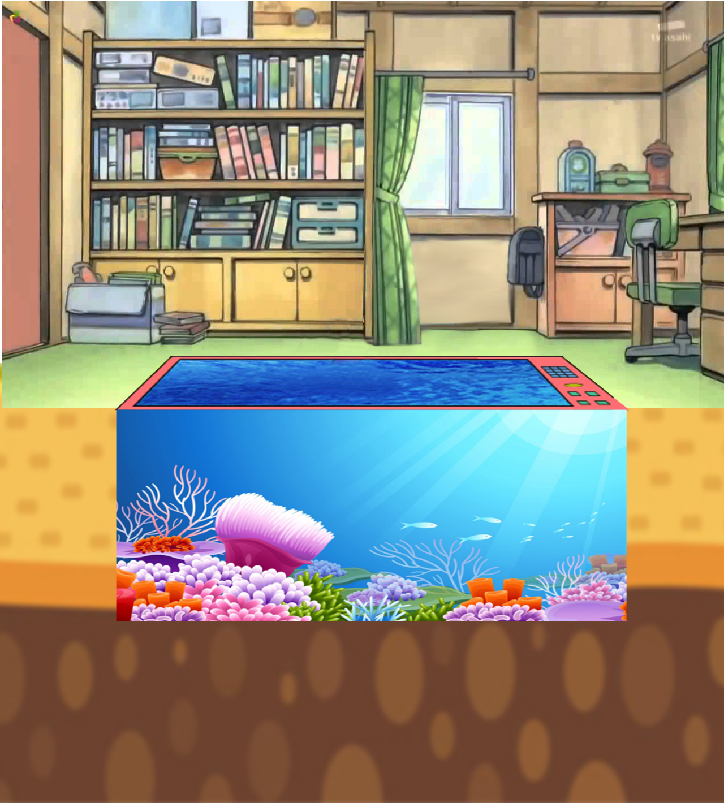



DORAEMON CÂU CÁ

Slide 3







GIỎI QUÁ
Bắt đầu!
TIẾC QUÁ
HẾT GIỜ
Sắp xếp các số sau theo thứ tự từ bé đến lớn:
210, 652, 145, 100, 120
A. 100, 120, 145, 210, 652
B. 100, 145, 120, 210, 652

Slide 4


GIỎI QUÁ
Bắt đầu!
TIẾC QUÁ
HẾT GIỜ
So sánh 260 và 620
A. 260 < 620
B. 260 > 620

Slide 5


GIỎI QUÁ
Bắt đầu!
TIẾC QUÁ
HẾT GIỜ
So sánh 202 và 220
A. 202 > 220
B. 202 < 220

Slide 6

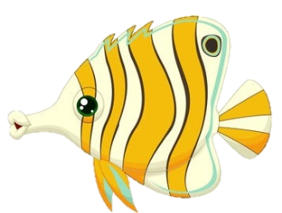
GIỎI QUÁ
Bắt đầu!
TIẾC QUÁ
HẾT GIỜ
520 = 502 . Đúng hay sai?
A. Đúng
B. Sai

Slide 7
CHỦ ĐỀ 10
Các số trong phạm vi 1000
BÀI 51: Số có ba chữ số

Slide 8
TIẾT 1

Slide 10

 | Trăm | Chục | Đơn vị | Viết số | Đọc số
 | 4 | 6 | 5 | 465 | bốn trăm sáu mươi lăm
 | 3 | 0 | 4 | 304 | ba trăm linh tư
 | 2 | 3 | 1 | 231 | hai trăm ba mươi mốt

Slide 12
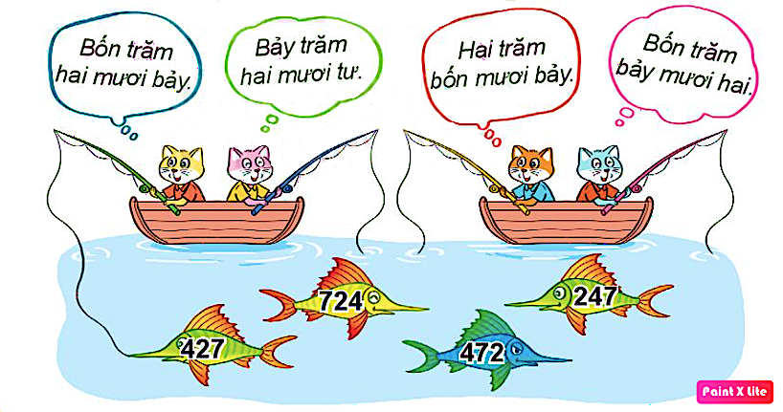
1
Tìm cá cho mèo.

Slide 13
2
Số ?.
a)
?
?
105
106
107
108
109
110
111
112
113
b)
230
231
?
?
234
235
236
?
238
232
233
237

Slide 14
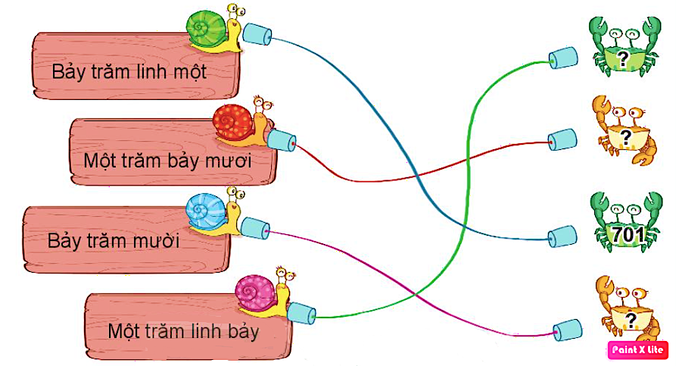
3
Số ?
107
170
710

Slide 15
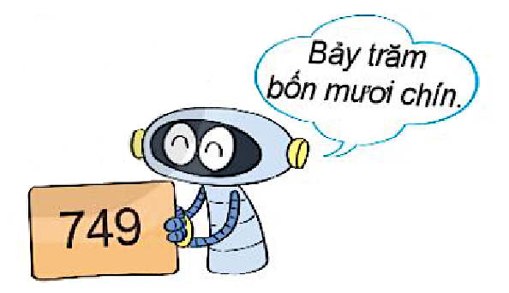
4
Viết, đọc số biết số đó gồm:
Số gồm | Viết số | Đọc số
7 trăm, 4 chục, 9 đơn vị | 749 | bảy trăm bốn mươi chín
1 trăm, 1 chục, 4 đơn vị | 114 | một trăm mười bốn
5 trăm, 6 chục, 0 đơn vị | 560 | năm trăm sáu mươi
8 trăm, 0 chục, 3 đơn vị | 803 | tám trăm linh ba

Slide 16

CỦNG CỐ KIẾN THỨC

